Slide 1



WARSZTAT
Krytyczne
myślenie
supermoc XXI wieku
Jak nie dać się nabrać (nawet sobie)
MFO 2.0 | Demokracja w erze cyfrowej
materiał warsztatowy
01
Notes:
Sonda startowa: kto skad jest, kto byl juz na podobnym warsztacie.
Zapowiedz: 30 minut czesci glownej, Kahoot, nagroda, potem laboratorium.
Powiedz: krytyczne myslenie nie jest narzekaniem. To procedura sprawdzania, zanim cos uznam za pewne.

Slide 2
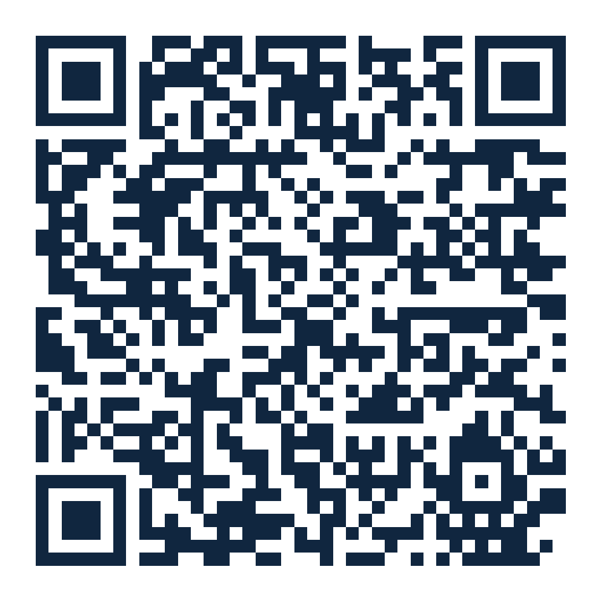
ANKIETA
Ankieta
02
przed
Start: krótki pre-test dla uczestników
Zacznij od krótkiej ankiety. To punkt odniesienia do porównania wiedzy przed i po wydarzeniu.
Po zeskanowaniu zaloguj się na konto uczestnika. System wróci automatycznie do tej ankiety.
mlodzidlademokracji.pl/ankiety/krytyczne-myslenie-i-analiza-informacji-pre-test
Zeskanuj kod QR
MFO 2.0 | Demokracja w erze cyfrowej
ankieta startowa
QR

Slide 3
02
„Polacy jedzą najwięcej lodów w Europie”
Fakt? Reklama? Clickbait? A może wszystko naraz?
POLACY JEDZĄ NAJWIĘCEJ LODÓW W EUROPIE
?
?
?
?
KTO?
KIEDY?
JAKA PRÓBA?
KTO ZAPŁACIŁ?
4 pytania i „fakt” zmienia się w: hmm, zobaczymy.
MFO 2.0 | Demokracja w erze cyfrowej
ćwiczenie
02
Notes:
Przeczytaj naglowek i popros o rece w gore: kto wierzy?
Potem zadaj cztery pytania. Nie chodzi o lody, tylko o odruch sprawdzania.
Puenta: to jest krytyczne myslenie w praktyce.

Slide 4
03
Trzy słowa, które ludzie mylą non-stop
Fakt, opinia, interpretacja
FAKT
OPINIA
INTERPRETACJA
„W Rybniku zlikwidowano 5400+ kopciuchów”
„Rybnik to najlepsze miasto na Śląsku”
„Dzięki temu Rybnik jest liderem walki ze smogiem”
sprawdzalne
subiektywne
fakt + znaczenie
Mini-ćwiczenie: pokazuję zdanie, Wy głosujecie kciukiem.
kontekst: Rybnik.eu
MFO 2.0 | Demokracja w erze cyfrowej
Rybnik.eu
03
Notes:
Zrob mini-cwiczenie glosowania kciukami. Tempo: 30 sekund.
Fakt mozemy sprawdzic. Opinia jest czyjas. Interpretacja dokleja sens do faktu.

Slide 5
04
Plan na dziś
Od rozróżniania zdań do laboratorium
1
2
3
4
5
Fakt / opinia /
interpretacja
Metoda
5W
Piramida
źródeł
Pułapki
mózgu
Laboratorium
fact-checkingu
Ale najpierw: Kahoot.
MFO 2.0 | Demokracja w erze cyfrowej
agenda
04
Notes:
Przejdz szybko po planie.
Zapowiedz pierwszy Kahoot po tym slajdzie.

Slide 6
KAHOOT 1/3
telefon w rękę, myślenie zostaje włączone
PIN: ______
MFO 2.0 | Demokracja w erze cyfrowej
przerywnik quizowy
05
Notes:
Runda Kahoot 1/3.
Pytania w tej rundzie:
1. „Rybnik to najfajniejsze miasto” to fakt, opinia czy interpretacja?
2. „W Rybniku zlikwidowano ponad 5000 kopciuchów” to co?
3. Czym jest clickbait?

Slide 7
06
5W: pięć pytań, 30 sekund, 90% obrony
Prosta procedura dla każdej informacji
WHO
WHAT
WHEN
WHERE
WHY
kto mówi?
co twierdzi?
kiedy?
skąd?
po co?
Dziennikarze zadają te pytania do każdej informacji. My też możemy.
MFO 2.0 | Demokracja w erze cyfrowej
metoda 5W
06
Notes:
Wytlumacz kazde W jednym zdaniem.
Podkresl: 5W to nie akademicka teoria, tylko szybki filtr przed udostepnieniem albo uwierzeniem.

Slide 8
07
5W na przykładzie
Post, który wygląda jak alarm
Rybnik Alert
WHO
anonim, profil miesiąc
Uwaga! Opłata za wodę w Rybniku wzrasta o 50%!
WHAT
wzrost o 50%
WHEN
brak daty źródłowej
Udostępnij zanim usuną!
WHERE
Facebook, brak linka
brak linku | brak daty źródłowej | anonimowy profil
WHY
panika albo dezinformacja
WYNIK: niepotwierdzone
MFO 2.0 | Demokracja w erze cyfrowej
mockup ćwiczeniowy
07
Notes:
Przejdz przez kazde W glosno.
Puenta ze skryptu: jeden telefon do urzedu i wiecie.

Slide 9
08
Nie wszystkie źródła są sobie równe
Piramida wiarygodności
Dokumenty urzędowe, dane GUS, orzeczenia
Media z redakcją: nowiny.pl, rybnicka.eu
Blogi ekspertów, opinie
Social media, komentarze, memy
Wikipedia = start, nie cel. Patrz w przypisy.
MFO 2.0 | Demokracja w erze cyfrowej
źródła
08
Notes:
Wytlumacz, ze piramida nie oznacza automatycznej prawdy, tylko poziom kontroli i odpowiedzialnosci.
Wikipedia moze byc startem, ale warto przejsc do zrodel podanych pod artykulem.

Slide 10
09
Jak mózg cię sabotuje
Cztery szybkie błędy myślenia
!
Efekt potwierdzenia
!
Efekt autorytetu
wierzę w to, co już myślę
„profesor powiedział” = prawda?
!
Owczy pęd
!
Kotwiczenie
1000 lajków ≠ dowód
pierwsza liczba zostaje w głowie
MFO 2.0 | Demokracja w erze cyfrowej
psychologia poznawcza
09
Notes:
Przyklad kotwiczenia: jesli powiem 10 000 zl, ta liczba zostaje z wami.
Powiedz, ze te pulapki ma kazdy. Krytyczne myslenie nie polega na byciu madrzejszym od innych, tylko na posiadaniu hamulca.

Slide 11
KAHOOT 2/3
telefon w rękę, myślenie zostaje włączone
PIN: ______
MFO 2.0 | Demokracja w erze cyfrowej
przerywnik quizowy
10
Notes:
Runda Kahoot 2/3.
Pytania w tej rundzie:
1. Co oznacza WHERE w metodzie 5W?
2. Gdzie w piramidzie jest Wikipedia?
3. Czym jest efekt potwierdzenia?
4. Czy 1000 lajków to dowód?

Slide 12
11
„Widzę, więc wierzę” już nie działa
To samo zdjęcie może mieć dwa opisy
Opis A: warsztat w Rybniku
Opis B: „tajne spotkanie ekspertów”
Oryginał?
Kontekst?
Data?
reverse image search
czy to naprawdę stąd?
stare zdjęcie jako news?
Zdjęcie może być prawdziwe. Problemem bywa podpis.
MFO 2.0 | Demokracja w erze cyfrowej
reverse image search
11
Notes:
W skrypcie: zdjecie powodzi z Brazylii opisane jako powodź pod Raciborzem.
Najwazniejsze: zdjecie moze byc autentyczne, a mimo to uzyte w falszywym kontekście.

Slide 13
12
Deepfake: jak rozpoznać?
Znaki pomagają, ale nie wystarczą
ORYGINAŁ?
DEEPFAKE?
nienaturalne ruchy warg
brak mrugania
rozmyte krawędzie
Najlepsza metoda: sprawdź oficjalne kanały osoby lub instytucji.
MFO 2.0 | Demokracja w erze cyfrowej
weryfikacja filmów
12
Notes:
Powiedz: technologia sie poprawia, wiec nie opieramy sie tylko na wzroku.
Jesli prezydent, urzad albo instytucja cos oglasza, sprawdz oficjalny kanal.

Slide 14
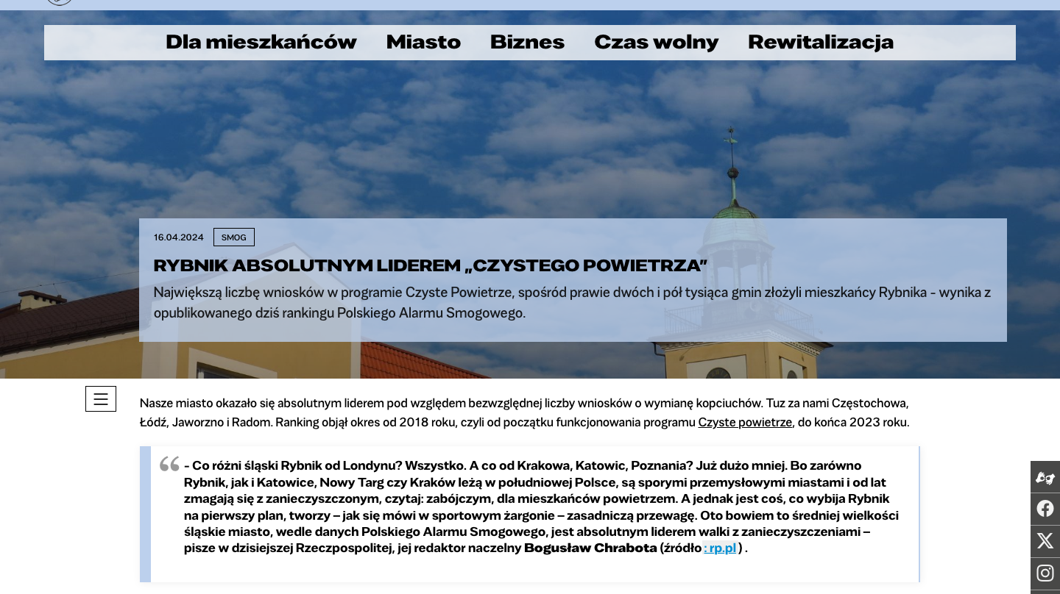
13
DEMO: analizujemy artykuł na żywo
5W w akcji na lokalnym materiale
WHO
Rybnik.eu / redakcja
WHAT
lider programu Czyste Powietrze
WHEN
16.04.2024
WHERE
link + cytowane źródło
WHY
informacja miejska / edukacyjna
otwórz artykuł
MFO 2.0 | Demokracja w erze cyfrowej
Rybnik.eu screenshot
13
Notes:
Przejdz przez artykul krok po kroku.
Plan B: screenshot jest na slajdzie, gdyby internet na sali nie dzialal.

Slide 15
KAHOOT 3/3
telefon w rękę, myślenie zostaje włączone
PIN: ______
MFO 2.0 | Demokracja w erze cyfrowej
przerywnik quizowy
14
Notes:
Runda Kahoot 3/3.
Pytania w tej rundzie:
1. Jak najszybciej sprawdzić obraz?
2. Artykuł sprzed 3 lat jako najnowszy news to co?
3. Jak najlepiej weryfikować deepfake?
4. Które źródło jest najwyżej w piramidzie?
5. Ile pytań ma 5W?

Slide 16
15
Trzy filtry na życie
Nie musisz wiedzieć wszystkiego. Wystarczy procedura.
1
2
3
Fakt / opinia /
interpretacja
5W
Piramida źródeł
+ narzędzia
MFO 2.0 | Demokracja w erze cyfrowej
podsumowanie
15
Notes:
Krotko, energia.
Powiedz: te trzy filtry wystarcza na start do sprawdzania wiekszosci codziennych informacji.

Slide 17




16
Dziś wieczorem możesz:
Cztery małe działania po warsztacie
Platforma Demagog
Google Scholar
Reverse Image
Arkusz 5W
darmowe ćwiczenia
szukaj źródeł
sprawdź obraz
checklista w QR
kliknij link
kliknij link
kliknij link
MFO 2.0 | Demokracja w erze cyfrowej
QR + linki
16
Notes:
30 sekund ciszy na skanowanie.
Arkusz 5W jest QR-em tekstowym z pytaniami WHO/WHAT/WHEN/WHERE/WHY.

Slide 18
17
Źródła i narzędzia
Zostaje na ekranie
Rybnik.eu
lokalny przykład do analizy 5W
www.rybnik.eu/dla-mieszkancow/aktualnosci/aktualnosc/rybnik-absolutnym-liderem-czystego-powietrza
Demagog
fact-checking po polsku
demagog.org.pl/
Platforma Demagog
ćwiczenia i kursy
platforma.demagog.org.pl/
Google Scholar
źródła naukowe
scholar.google.com/
Google Images
reverse image search
images.google.com/
MFO 2.0 | Demokracja w erze cyfrowej
linki
17
Notes:
Nie omawiaj. Zostaw na ekranie jako lista adresow.

Slide 19
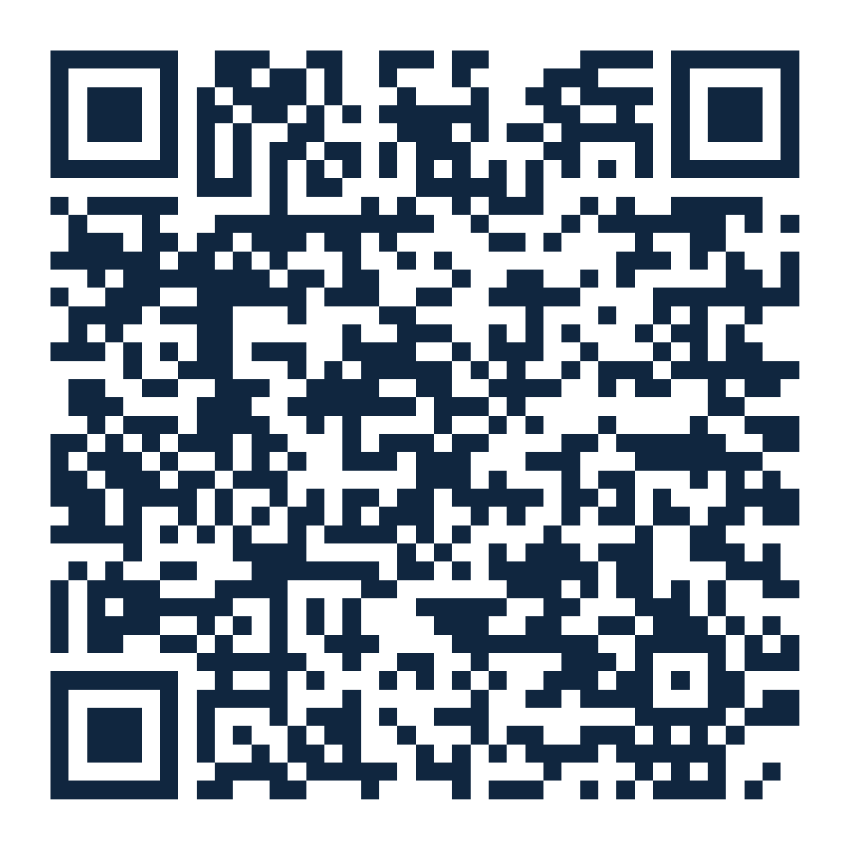
ANKIETA
Ankieta
QR
po
Finał: post-test i informacja zwrotna
Na koniec wróć do ankiety. Zobaczymy zmianę, utrwalimy wnioski i zbierzemy feedback.
Po zeskanowaniu zaloguj się na konto uczestnika. System wróci automatycznie do tej ankiety.
mlodzidlademokracji.pl/ankiety/krytyczne-myslenie-i-analiza-informacji-post-test
Zeskanuj kod QR
MFO 2.0 | Demokracja w erze cyfrowej
ankieta końcowa
QR

Slide 20
START WARSZTATU
Laboratorium
Fact-Checkingu
3 materiały × 5 zespołów
analizujecie
prezentujecie
bronicie werdyktu
MFO 2.0 | Demokracja w erze cyfrowej
warsztat
18
Notes:
Energia i przejscie do warsztatu.
Podziel sale na zespoly. Przypomnij: werdykt bez dowodu nie przechodzi.

